Slide 1
Chương 5: Hệ thống vào ra (IO)
5.1. Tổng quan về hệ thống vào-ra
5.2. Các phương pháp điều khiển vào-ra
5.3. Nối ghép thiết bị ngoại vi
5.4. Các cổng vào-ra thông dụng trên PC

Slide 2
5.1. Tổng quan về hệ thống vào-ra
1. Giới thiệu chung
Chức năng của hệ thống vào-ra: Trao đổi thông tin giữa máy tính với thế giới bên ngoài
Các thao tác cơ bản:
Vào dữ liệu (Input)
Ra dữ liệu (Output)
Các thành phần chính:
Các thiết bị ngoại vi
Các mô-đun vào-ra

Slide 3
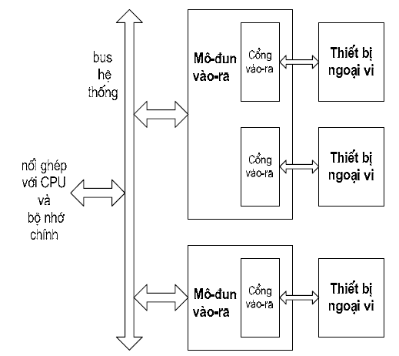
Cấu trúc cơ bản của hệ thống vào-ra

Slide 4
Đặc điểm của vào-ra
Tồn tại đa dạng các thiết bị ngoại vi khác nhau về:
Nguyên tắc hoạt động
Tốc độ
Khuôn dạng dữ liệu
Tất cả các thiết bị ngoại vi đều chậm hơn CPU và RAM
→Cần có các mô-đun vào-ra để nối ghép các thiết bị ngoại vi với CPU và bộ nhớ chính

Slide 5
2. Các thiết bị ngoại vi
Chức năng: chuyển đổi dữ liệu giữa bên trong và bên ngoài máy tính
Phân loại:
Thiết bị ngoại vi giao tiếp người-máy: Bàn phím, Màn hình, Máy in,...
Thiết bị ngoại vi giao tiếp máy-máy: gồm các thiết bị theo dõi và kiểm tra
Thiết bị ngoại vi truyền thông: Modem, Network Interface Card (NIC)

Slide 6
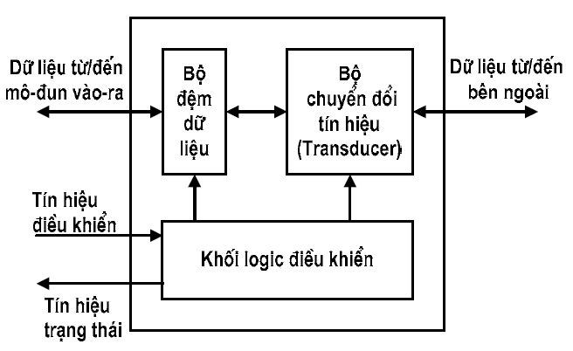
Cấu trúc chung của thiết bị ngoại vi

Slide 7
Các thành phần của thiết bị ngoại vi
Bộ chuyển đổi tín hiệu: chuyển đổi dữ liệu giữa bên ngoài và bên trong máy tính
Bộ đệm dữ liệu: đệm dữ liệu khi truyền giữa mô-đun vào-ra và thiết bị ngoại vi
Khối logic điều khiển: điều khiển hoạt động của thiết bị ngoại vi đáp ứng theo yêu cầu từ mô-đun vào-ra

Slide 8
3. Mô-đun vào-ra
Chức năng của mô-đun vào-ra:
Điều khiển và định thời
Trao đổi thông tin với CPU
Trao đổi thông tin với thiết bị ngoại vi
Đệm giữa bên trong máy tính với thiết bị ngoại vi
Phát hiện lỗi của thiết bị ngoại vi

Slide 9
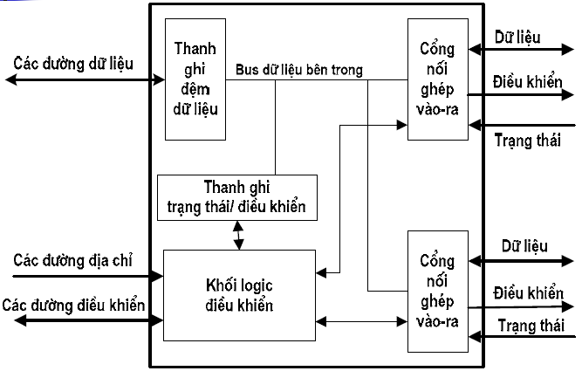
Cấu trúc chung của mô-đun vào-ra

Slide 10
Các thành phần của mô-đun vào-ra
Thanh ghi đệm dữ liệu: đệm dữ liệu trong quá trình trao đổi
Các cổng vào-ra (I/O Port): kết nối với thiết bị ngoại vi, mỗi cổng có một địa chỉ xác định
Thanh ghi trạng thái/điều khiển: lưu giữ thông tin trạng thái/điều khiển cho các cổng vào-ra
Khối logic điều khiển: điều khiển môđun vào-ra

Slide 11
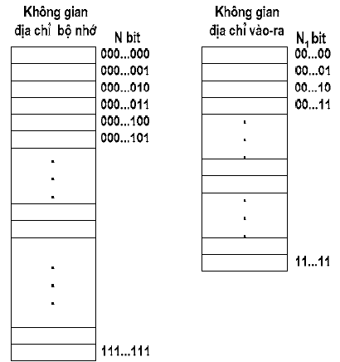
4. Địa chỉ hóa cổng vào-ra
a. Không gian địa chỉ của bộ xử lý

Slide 12
Không gian địa chỉ của bộ xử lý (tiếp)
Một số bộ xử lý chỉ quản lý duy nhất một không gian địa chỉ:
không gian địa chỉ bộ nhớ: 2^{N} địa chỉ
Ví dụ: Các bộ xử lý 680x0 (Motorola)

Slide 13
Không gian địa chỉ của bộ xử lý (tiếp)
Một số bộ xử lý quản lý hai không gian địa chỉ tách biệt:
Không gian địa chỉ bộ nhớ: 2^{N} địa chỉ
Không gian địa chỉ vào-ra: 2^{N1} địa chỉ
Có tín hiệu điều khiển phân biệt truy nhập không gian địa chỉ
Tập lệnh có các lệnh vào-ra chuyên dụng

Slide 14
Không gian địa chỉ của bộ xử lý (tiếp)
Ví dụ: Pentium (Intel)
không gian địa chỉ bộ nhớ = 2³² byte = 4GB
không gian địa chỉ vào-ra = 2¹⁶ byte = 64KB
Tín hiệu điều khiển
Lệnh vào-ra chuyên dụng: IN, OUT

Slide 15
b. Các phương pháp địa chỉ hoá cổng vào-ra
Vào-ra riêng biệt (Isolated IO hay IO mapped IO)
Vào-ra theo ánh xạ bộ nhớ (Memory mapped IO)

Slide 16
Vào-ra riêng biệt
Cổng vào-ra được đánh địa chỉ theo không gian địa chỉ vào-ra
CPU trao đổi dữ liệu với cổng vào-ra thông qua các lệnh vào-ra chuyên dụng (IN, OUT)
Chỉ có thể thực hiện trên các hệ thống có quản lý không gian địa chỉ vào-ra riêng biệt

Slide 17
Vào-ra theo ánh xạ bộ nhớ
Cổng vào-ra được đánh địa chỉ theo không gian địa chỉ bộ nhớ
Vào-ra giống như đọc/ghi bộ nhớ
CPU trao đổi dữ liệu với cổng vào-ra thông qua các lệnh truy nhập dữ liệu bộ nhớ
Có thể thực hiện trên mọi hệ thống

Slide 18
5.2. Các phương pháp điều khiển vào-ra
Vào-ra bằng chương trình (Programmed IO)
Vào-ra điều khiển bằng ngắt (Interrupt Driven IO)
Truy nhập bộ nhớ trực tiếp – DMA (Direct Memory Access)

Slide 19
1. Vào-ra bằng chương trình
Nguyên tắc chung: CPU điều khiển trực tiếp vào-ra bằng chương trình → cần phải lập trình vào-ra.

Slide 20
Các tín hiệu điều khiển vào-ra
Tín hiệu điều khiển (Control): kích hoạt thiết bị ngoại vi
Tín hiệu kiểm tra (Test): kiểm tra trạng thái của mô-đun vào-ra và thiết bị ngoại vi
Tín hiệu điều khiển đọc (Read): yêu cầu môđun vào-ra nhận dữ liệu từ thiết bị ngoại vi và đưa vào thanh ghi đệm dữ liệu, rồi CPU nhận dữ liệu đó
Tín hiệu điều khiển ghi (Write): yêu cầu môđun vào-ra lấy dữ liệu trên bus dữ liệu đưa đến thanh ghi đệm dữ liệu rồi chuyển ra thiết bị ngoại vi

Slide 21
Các lệnh vào-ra
Với vào-ra riêng biệt: sử dụng các lệnh vào-ra chuyên dụng (IN, OUT).
Với vào-ra theo bản đồ bộ nhớ: sử dụng các lệnh trao đổi dữ liệu với bộ nhớ.

Slide 22
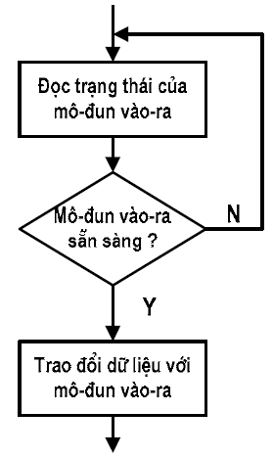
Lưu đồ đoạn chương trình vào-ra

Slide 23
Hoạt động của vào-ra bằng chương trình
CPU yêu cầu thao tác vào-ra
Mô-đun vào-ra thực hiện thao tác
Mô-đun vào-ra thiết lập các bit trạng thái
CPU kiểm tra các bit trạng thái:
Nếu chưa sẵn sàng thì quay lại kiểm tra
Nếu sẵn sàng thì chuyển sang trao đổi dữ liệu với mô-đun vào-ra

Slide 24
Đặc điểm
Vào-ra do ý muốn của người lập trình
CPU trực tiếp điều khiển vào-ra
CPU đợi mô-đun vào-ra → tiêu tốn thời gian của CPU

Slide 25
2. Vào-ra điều khiển bằng ngắt
Nguyên tắc chung:
CPU không phải đợi trạng thái sẵn sàng của mô-đun vào-ra, CPU thực hiện một chương trình nào đó
Khi mô-đun vào-ra sẵn sàng thì nó phát tín hiệu ngắt CPU
CPU thực hiện chương trình con vào-ra tương ứng để trao đổi dữ liệu
CPU trở lại tiếp tục thực hiện chương trình đang bị ngắt

Slide 26
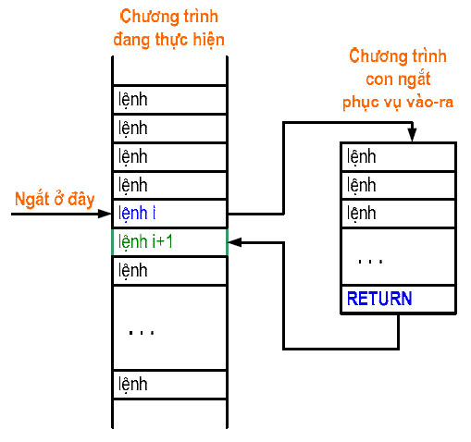
Chuyển điều khiển đến chương trình con ngắt

Slide 27
Hoạt động vào dữ liệu: nhìn từ mô-đun vào-ra
Mô-đun vào-ra nhận tín hiệu điều khiển đọc từ CPU
Mô-đun vào-ra nhận dữ liệu từ thiết bị ngoại vi, trong khi đó CPU làm việc khác
Khi đã có dữ liệu → mô-đun vào-ra phát tín hiệu ngắt CPU
CPU yêu cầu dữ liệu
Mô-đun vào-ra chuyển dữ liệu đến CPU

Slide 28
Hoạt động vào dữ liệu: nhìn từ CPU
Phát tín hiệu điều khiển đọc
Làm việc khác
Cuối mỗi chu trình lệnh, kiểm tra tín hiệu ngắt
Nếu bị ngắt:
Cất ngữ cảnh (nội dung các thanh ghi)
Thực hiện chương trình con ngắt để vào dữ liệu
Khôi phục ngữ cảnh của chương trình đang thực hiện

Slide 29
Các vấn đề nảy sinh khi thiết kế
Làm thế nào để xác định được mô-đun vào-ra nào phát tín hiệu ngắt ?
CPU làm như thế nào khi có nhiều yêu cầu ngắt cùng xẩy ra ?

Slide 30
Các phương pháp nối ghép ngắt
Sử dụng nhiều đường yêu cầu ngắt
Hỏi vòng bằng phần mềm (Software Poll)
Hỏi vòng bằng phần cứng (Daisy Chain or Hardware Poll)
Sử dụng bộ điều khiển ngắt (PIC)

Slide 31
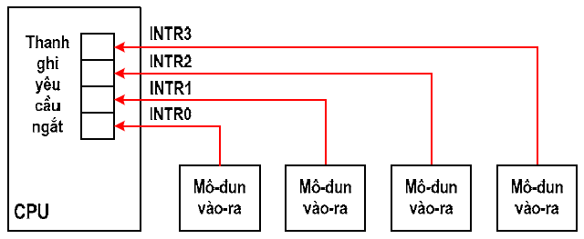
Nhiều đường yêu cầu ngắt
Mỗi mô-đun vào-ra được nối với một đường yêu cầu ngắt
CPU phải có nhiều đường tín hiệu yêu cầu ngắt
Hạn chế số lượng mô-đun vào-ra
Các đường ngắt được qui định mức ưu tiên

Slide 32
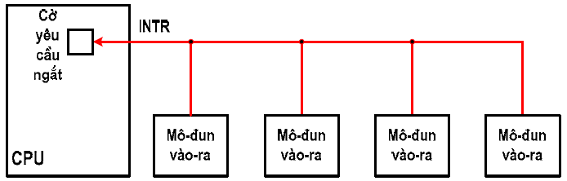
Hỏi vòng bằng phần mềm
CPU thực hiện phần mềm hỏi lần lượt từng mô-đun vào-ra
Chậm
Thứ tự các mô-đun được hỏi vòng chính là thứ tự ưu tiên

Slide 33
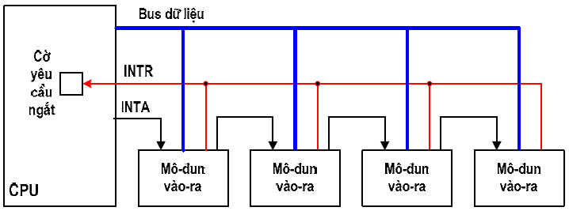
Hỏi vòng bằng phần cứng

Slide 34
Kiểm tra vòng bằng phần cứng (tiếp)
CPU phát tín hiệu chấp nhận ngắt (INTA) đến mô-đun vào-ra đầu tiên
Nếu mô-đun vào-ra đó không gây ra ngắt thì nó gửi tín hiệu đến mô-đun kế tiếp cho đến khi xác định được mô-đun gây ngắt
Thứ tự các mô-đun vào-ra kết nối trong chuỗi xác định thứ tự ưu tiên

Slide 35
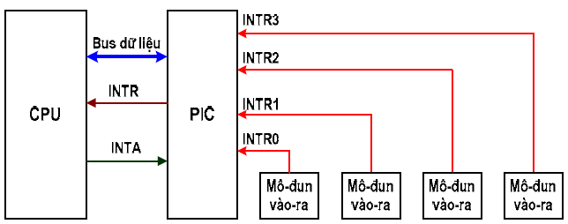
Bộ điều khiển ngắt lập trình được
PIC – Programmable Interrupt Controller
PIC có nhiều đường vào yêu cầu ngắt có qui định mức ưu tiên
PIC chọn một yêu cầu ngắt không bị cấm có mức ưu tiên cao nhất gửi tới CPU

Slide 36
Đặc điểm của vào-ra điều khiển bằng ngắt
Có sự kết hợp giữa phần cứng và phần mềm
Phần cứng: gây ngắt CPU
Phần mềm: trao đổi dữ liệu
CPU trực tiếp điều khiển vào-ra
CPU không phải đợi mô-đun vào-ra → hiệu quả sử dụng CPU tốt hơn

Slide 37
Ngắt của 80x86
Tổ chức kiểu vector ngắt
Số hiệu ngắt: n (00-FF)
Bảng vector ngắt: 256 x 4 byte = 1024bytes 00000 – 003FF
Lệnh INT n

Slide 38
3. DMA (Direct Memory Access)
Vào-ra bằng chương trình và bằng ngắt do CPU trực tiếp điều khiển:
Chiếm thời gian của CPU
Tốc độ truyền bị hạn chế vì phải chuyển qua CPU
Để khắc phục dùng DMA
Thêm mô-đun phần cứng trên bus → DMAC (Controller)
DMAC điều khiển trao đổi dữ liệu giữa môđun vào-ra với bộ nhớ chính

Slide 39
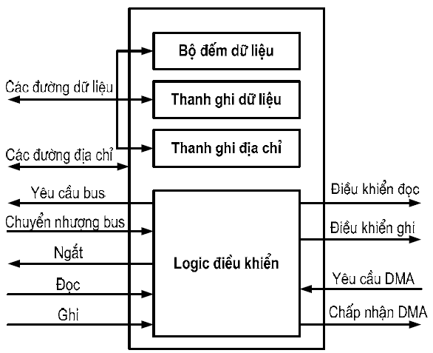
Sơ đồ cấu trúc của DMAC

Slide 40
Các thành phần của DMAC
Thanh ghi dữ liệu: chứa dữ liệu trao đổi
Thanh ghi địa chỉ: chứa địa chỉ ngăn nhớ dữ liệu
Bộ đếm dữ liệu: chứa số từ dữ liệu cần trao đổi
Logic điều khiển: điều khiển hoạt động của DMAC

Slide 41
Hoạt động DMA
CPU “nói” cho DMAC
Vào hay Ra dữ liệu
Địa chỉ thiết bị vào-ra (cổng vào-ra tương ứng)
Địa chỉ đầu của mảng nhớ chứa dữ liệu →nạp vàothanh ghi địa chỉ
Số từ dữ liệu cần truyền → nạp vào bộ đếm dữ liệu
CPU làm việc khác
DMAC điều khiển trao đổi dữ liệu
Sau khi truyền được một từ dữ liệu thì:
nội dung thanh ghi địa chỉ tăng
nội dung bộ đếm dữ liệu giảm
Khi bộ đếm dữ liệu = 0, DMAC gửi tín hiệu ngắt CPU để báo kết thúc DMA

Slide 42
Các kiểu thực hiện DMA
DMA truyền theo khối (Block-transfer DMA): DMAC sử dụng bus để truyền xong cả khối dữ liệu
DMA lấy chu kỳ (Cycle Stealing DMA): DMAC cưỡng bức CPU treo tạm thời từng chu kỳ bus, DMAC chiếm bus thực hiện truyền một từ dữ liệu.
DMA trong suốt (Transparent DMA): DMAC nhận biết những chu kỳ nào CPU không sử dụng bus thì chiếm bus để trao đổi một từ dữ liệu.

Slide 43
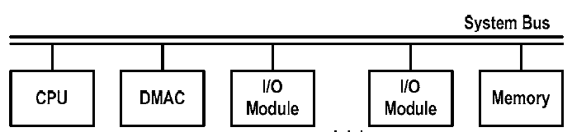
Cấu hình DMA (1)
Mỗi lần truyền, DMAC sử dụng bus hai lần
Giữa mô-đun vào-ra với DMAC
Giữa DMAC với bộ nhớ

Slide 44
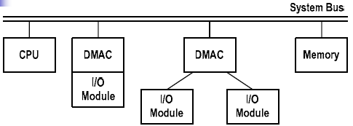
Cấu hình DMA (2)
DMAC điều khiển một hoặc vài mô-đun vào-ra
Mỗi lần truyền, DMAC sử dụng bus một lần
Giữa DMAC với bộ nhớ

Slide 45
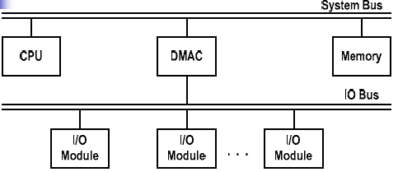
Cấu hình DMA (3)
Bus vào-ra tách rời hỗ trợ tất cả các thiết bị cho phép DMA
Mỗi lần truyền, DMAC sử dụng bus một lần
Giữa DMAC với bộ nhớ

Slide 46
Đặc điểm của DMA
CPU không tham gia trong quá trình trao đổi dữ liệu
DMAC điều khiển trao đổi dữ liệu giữa bộ nhớ chính với mô-đun vào-ra (hoàn toàn bằng phần cứng)→ tốc độ nhanh
Phù hợp với các yêu cầu trao đổi mảng dữ liệu có kích thước lớn

Slide 47
4. Kênh vào-ra hay là bộ xử lý vào-ra
Việc điều khiển vào-ra được thực hiện bởi một bộ xử lý vào-ra chuyên dụng
Bộ xử lý vào-ra hoạt động theo chương trình của riêng nó
Chương trình của bộ xử lý vào-ra có thể nằm trong bộ nhớ chính hoặc nằm trong một bộ nhớ riêng
Hoạt động theo kiến trúc đa xử lý

Slide 48
5.3. Nối ghép thiết bị ngoại vi
1. Các kiểu nối ghép vào-ra
Nối ghép song song
Nối ghép nối tiếp

Slide 49
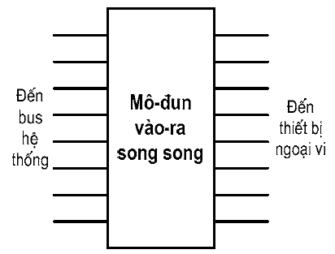
Nối ghép song song
Truyền nhiều bit song song
Tốc độ nhanh
Cần nhiều đường truyền dữ liệu

Slide 50
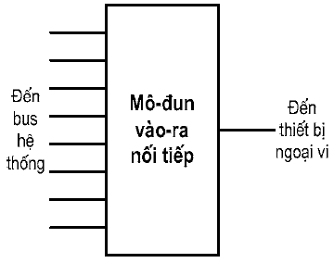
Nối ghép nối tiếp
Truyền lần lượt từng bit
Cần có bộ chuyển đổi từ dữ liệu song song sang nối tiếp hoặc/và ngược lại
Tốc độ chậm hơn
Cần ít đường truyền dữ liệu

Slide 51
2. Các cấu hình nối ghép
Điểm tới điểm (Point to Point)
Thông qua một cổng vào-ra nối ghép với một thiết bị ngoại vi
Điểm tới đa điểm (Point to Multipoint)
Thông qua một cổng vào-ra cho phép nối ghép được với nhiều thiết bị ngoại vi
Ví dụ:
SCSI (Small Computer System Interface): 7 hoặc 15 thiết bị
USB (Universal Serial Bus): 127 thiết bị
IEEE 1394 (FireWire): 63 thiết bị

Slide 52
5.4. Các cổng vào-ra thông dụng trên PC
Các cổng PS/2: nối ghép bàn phím và chuột
Cổng nối ghép màn hình
Cổng LPT (Line Printer): nối ghép với máy in, là cổng song song (Parallel Port) – 25 chân
Cổng COM (Communication): nối ghép với MODEM, là cổng nối tiếp (Serial Port) - 9 hoặc 25 chân
Cổng USB (Universal Serial Bus): Cổng nối tiếp đa năng, cho phép nối ghép tối đa 127 thiết bị, nhờ các USB Hub
...

Slide 53
Hết Chương 5

